Slide 1
丹参酮ⅡA磺酸钠注射液（诺新康® ）
申请按说明书适应症范围支付
上海上药第一生化药业有限公司

Slide 2
目录
01 药品基本信息
02 安全性
03 有效性
04 创新性
05 公平性

Slide 3
01 药品基本信息
根据本次医保目录调整工作方案文件中“支付范围原则上与说明书保持一致”的意见，故本次
申请丹参酮IIA磺酸钠注射液按说明书适应症范围支付。
通用名： | 丹参酮ⅡA磺酸钠注射液 | 注册规格： | 2ml:10mg
中国大陆首次上市时间： | 2002 年 12 月 18 日 | 目前大陆地区同通用名称药品的上市情况： | 0家（独家药品）
全球首个上市国家/地区及上市时间： | 2002 年 12 月 18 日，中国 | 是否为OTC药品： | 否
说明书适应症： | 用于冠心病、心绞痛、心肌梗死的辅助治疗。 | 用法用量： | 肌内注射：40－80mg/次，一日/1次；静脉注射：40－80mg/次，以25％葡萄糖注射液20ml稀释；静脉滴注：40－80mg/次，以5％葡萄糖注射液或0.9％氯化钠注射液250－500ml稀释，一日/1次 。
参照药品建议：丹红注射液
参照药品选择理由：丹红注射液为临床用量大的丹参类中药注射剂且2021年已调整为按说明书适应症范围支付，丹参酮IIA磺酸钠注射液为植物丹参来源的脂溶性有效成分-丹参酮IIA ，经现代化工艺制成的单一有效成分化学药；二者均为丹参成分来源的注射剂，且为同治疗领域药品。

Slide 4
01 药品基本信息-临床治疗需求
丹参酮IIA磺酸钠注射液作为成分清晰的植物来源化学药，安全、有效，在常规治疗基础上
可更好满足临床治疗需求，为临床医师提供更多选择。
03 临床需求
02 中药注射剂使用情况
01 用药选择
目前仍需要成分清晰、安全性风险低、疗效确切可靠、更具经济性的药物用于冠心病、心绞痛、心肌梗死的临床治疗。
活血化瘀类中药注射剂的治疗效果已获得一定临床认可，然而其成分复杂且不清晰，不良反应发生率偏高；
临床广泛使用仍存在安全性风险，且治疗价格较高。
冠心病、心绞痛、心肌梗死以减少终点事件与主要心血管不良事件、减轻缺血再灌注损伤、缓解症状为主要治疗目标，多使用抗凝抗栓、控制血脂血压药品为主；
同时也大量应用活血化瘀类中药注射剂以改善微循环，保护心肌。

Slide 5
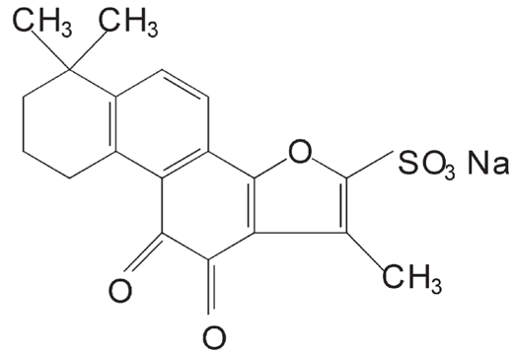
02 安全性-不良反应发生率低
丹参酮IIA磺酸钠注射液为植物丹参来源的脂溶性有效成分-丹参酮IIA ，经现代化工艺制备而成的单一有效成分化学药，成分清晰可控，在总体不良反应发生率方面远低于同类中药注射剂，具有明显安全性优势。
丹参酮IIA磺酸钠注射液
有效成分单一，丹参酮IIA磺酸钠含量>95%
丹参酮IIA磺酸钠注射液总体不良反应发生率远低于中药注射剂^{[1-2]}
说明书不良反应：个别情况下会出现皮疹、斑丘疹、皮炎、过敏性休克、寒战、发热、低血压性休克、疼痛、静脉炎、恶心、腹痛等症状。
[1] 基于群案信息分析的中药注射剂不良反应发生率研究，中药新药与临床药理，2009,4(20):391-394；[2] 丹参酮IIA磺酸钠注射液在心肺血管疾病中的临床应用专家建议，中华心血管病杂志（网络版），2022,5：1-9

Slide 6
03 有效性-显著减少终点事件及主要不良事件发生率
在临床研究及真实世界中，丹参酮IIA磺酸钠注射液均是用于冠心病、心绞痛及心肌梗死的治疗。
通过临床研究与系统评价，丹参酮IIA磺酸钠注射液对冠心病、心绞痛、心肌梗死的临床治疗具有显著、确切的疗效，
主要体现在减少患者终点事件（死亡率）、减少主要心血管不良事件发生率等作用，临床有效性显著。
降低2.4%（ P=0.03 ）
降低8.4%（ P=0.038 ）
降低9.5%（ P=0.027 ）
降低3.9%
（ P=0.04 ）
Sodium TanshinoneⅡA Sulfonate for Coronary Heart Disease A Systematic Review of Randomized Controlled Trials. Chin J Integr Med, 2020,26(3):219-226.
Efficacy of Sodium Tanshinone IIA Sulfonate in Patients with Non-ST Elevation Acute Coronary Syndrome Undergoing Percutaneous Coronary Intervention: Results from a Multicentre, Controlled, Randomized Trial. Cardiovasc Drugs Ther. 2021,35(2):321-329.

Slide 7
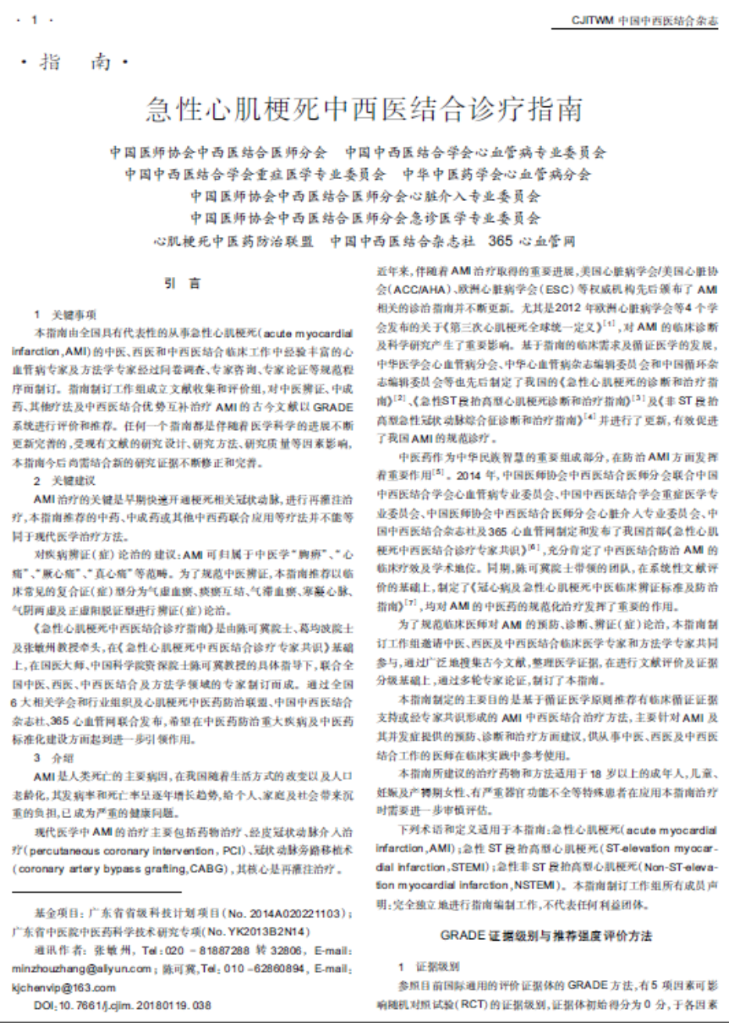
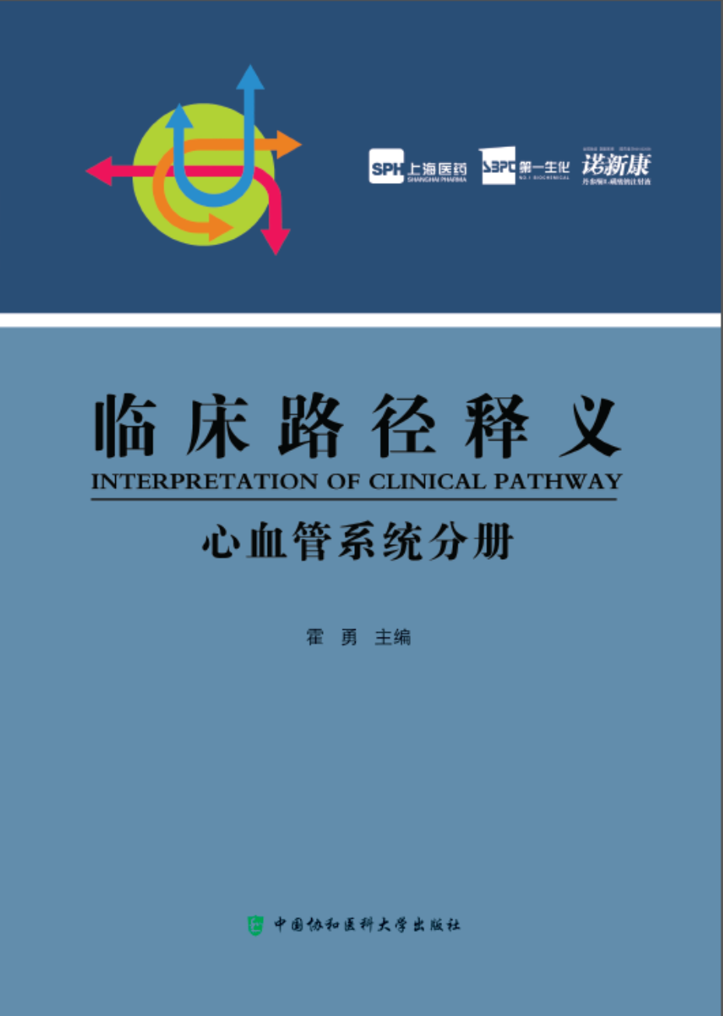
03 有效性-临床指南/路径推荐
《急性心肌梗死中西医结合诊疗指南》（2018年）
抗心肌损伤防治并发症明确推荐药物
《临床路径释义》
（心血管系统分册）2015年
急性ST段抬高型心肌梗死、不稳定型心绞痛及肺动脉高压治疗明确推荐药物
除临床指南/路径推荐外，丹参酮IIA磺酸钠注射液还被推荐为：
2015年《丹参酮IIA磺酸钠注射液临床应用专家建议》 冠心病、心绞痛、心肌梗死患者一级推荐治疗用药；
2021年《丹参酮IIA磺酸钠注射液在心肺血管疾病中的临床应用专家建议》明确推荐冠心病、心绞痛、心肌梗死、肺动脉高压患者使用。

Slide 8
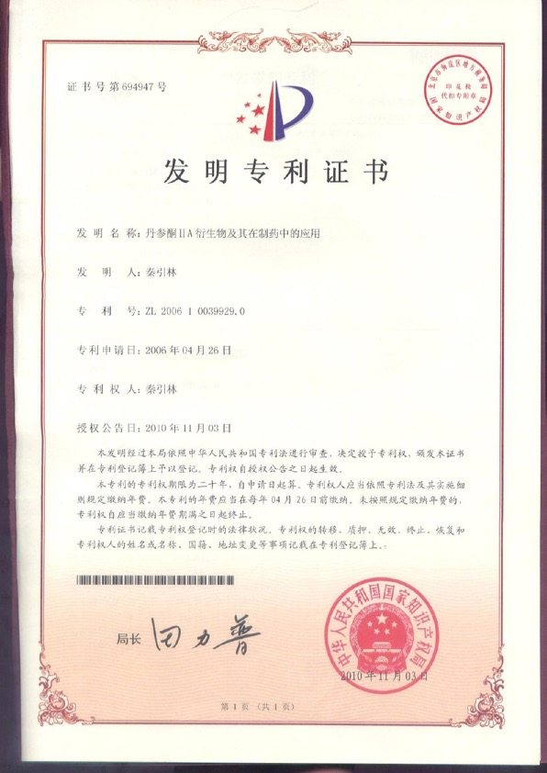
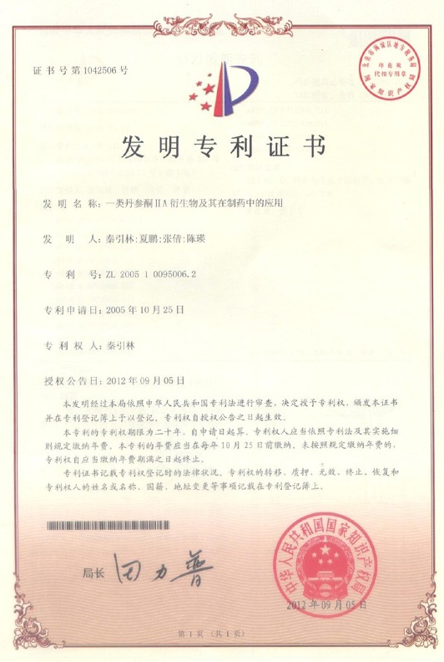
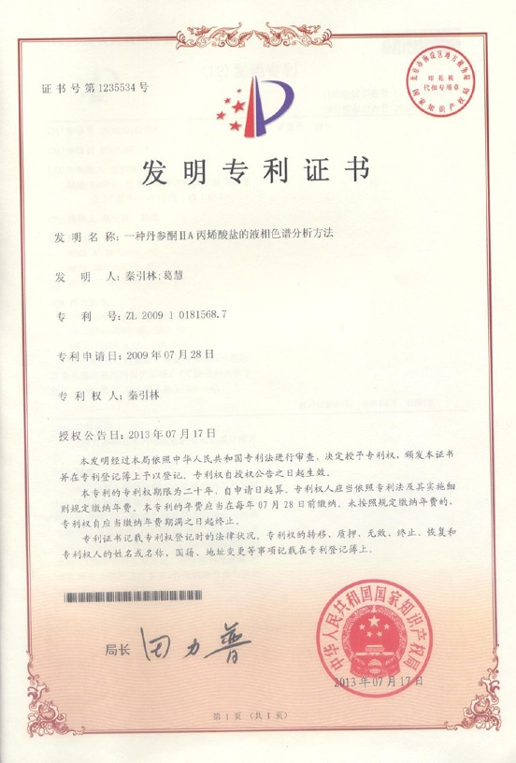
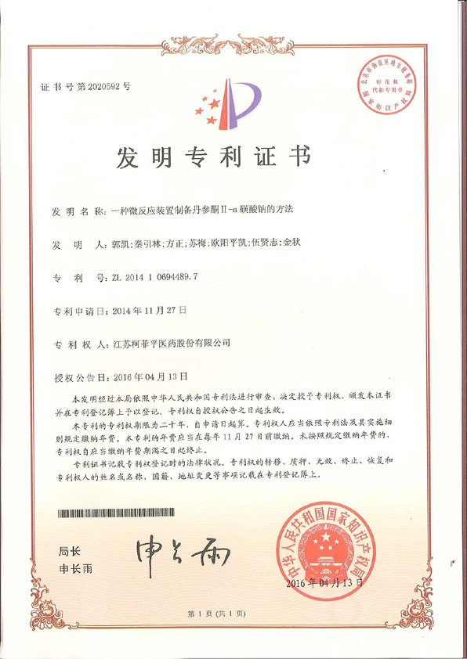
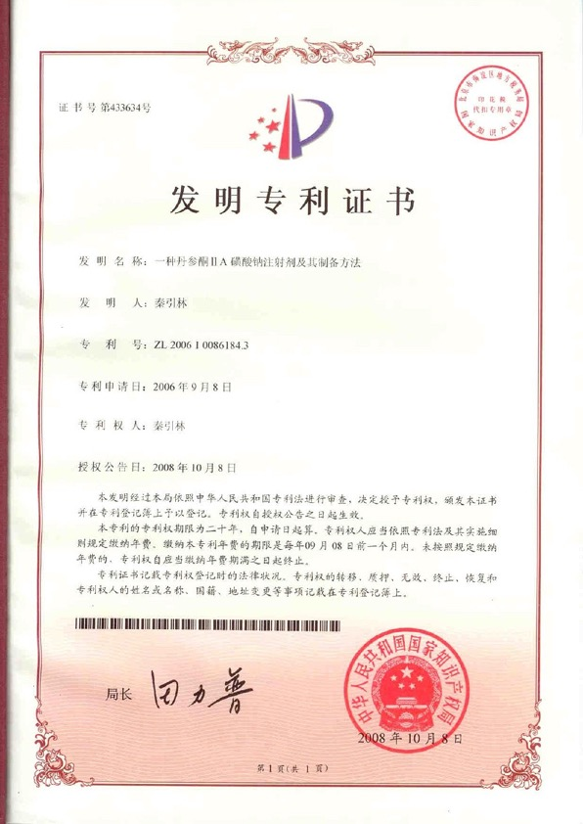
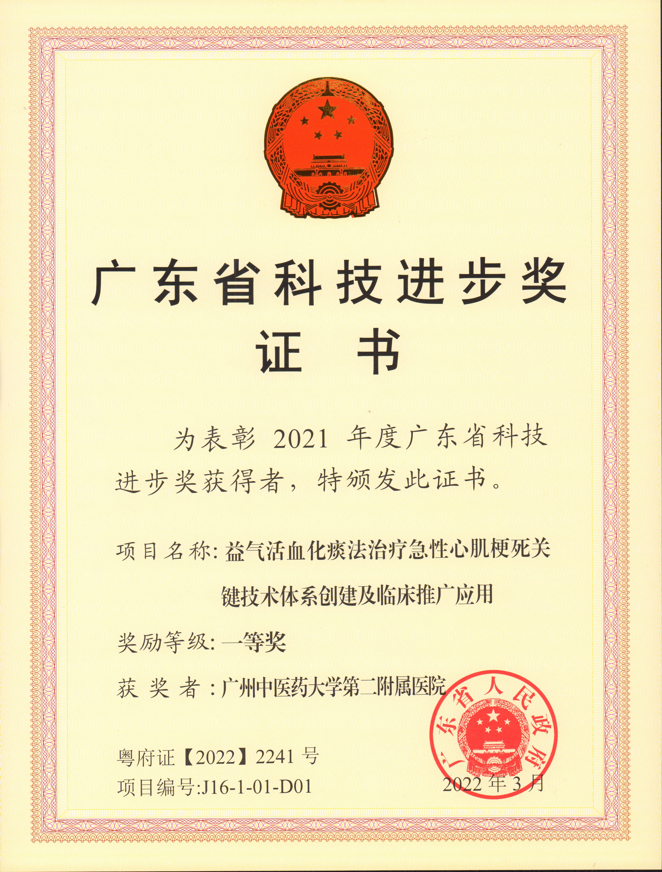
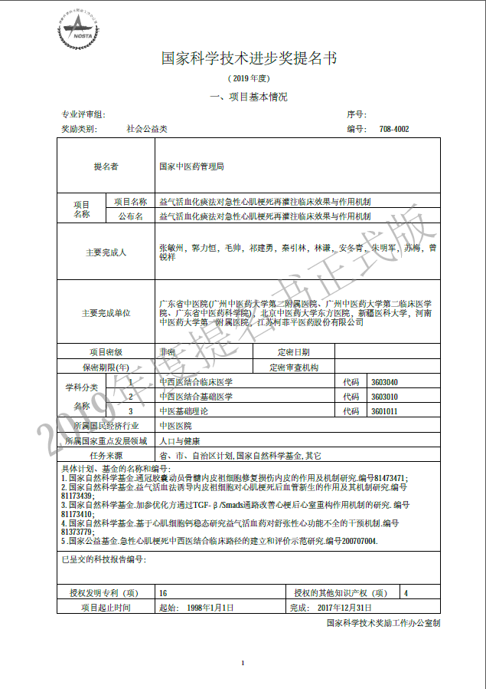
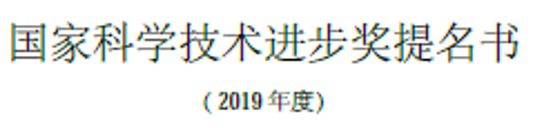
04 创新性
国务院《关于加快中医药特色发展的若干政策措施》、《“十四五”中医药发展规划》等政策持续推动“中医药现代化”；
丹参酮IIA磺酸钠注射液是植物成分经现代化工艺改进而来、作用机制清晰的单体化学药，是中医药现代化守正创新的典型实例；
荣获2021年广东省科技进步一等奖、 2019年国家科学技术进步奖提名；
获得国家发明专利证书13项。

Slide 9
05 公平性-增加用药选择，降低医疗支出与管理难度
申请将丹参酮IIA磺酸钠注射液的支付范围恢复为说明书适应症
（冠心病、心绞痛、心肌梗死）
03 申请恢复至说明书范围提升公平性
02 医保逐步恢复按说明书范围支付
丹参酮IIA磺酸钠注射液相比参照药品治疗费用更低，具有经济优势，增加了临床用药选择；
可以维护患者用药公平、改善医患关系、便于临床合理施治，维护患者利益；
将用药选择权、决策权真正还给临床医生，提升药品的可及性，更好满足患者需求；
降低临床管理难度，减少医保基金支出。
01 限定支付范围增加管理难度
2021年谈判成功的94个药品，支付范围全部与说明书一致；
目录内原有支付限定的药品，如注射用甘胺双唑钠、丹红注射液等30种药品被纳入试点范围，支付范围已恢复至说明书适应症。
限定医保支付范围影响了临床合理用药，易引发医患及医保基金结算纠纷，导致临床管理混乱 ；
为满足临床治疗需求，医师改用费用更高的中药注射剂作为替代治疗，增加了患者及医保基金实际支出。

